Slide 1
Методы стратегического анализа в управлении школой.
ГОРОДСКОЙ ОКРУГ
БАЛАШИХА
МОСКОВСКОЙ ОБЛАСТИ
Муниципальное бюджетное общеобразовательное
учреждение
средняя общеобразовательная школа №12
Заместитель директора по УВР Овчинникова Ольга Валерьевна
2015 год

Slide 2
МЕТОД
(от др.-греч. μέθοδος — путь исследования или познания, от μετά- + ὁδός «путь») — систематизированная совокупность шагов, действий, которые нацелены на решение определённой задачи, или достижение определённой цели.

Slide 3
Стратегия организации – это совокупность ее главных целей и основных способов достижения данных целей.
реакция
на
внешние
внутренние
Цель анализа состоит в том, чтобы разработать общую картину внутренних воздействий и ограничений, накладываемых на стратегический выбор.

Slide 4
Анализ – это сбор и переработка значимой информации для улучшения понимания действительности, подготовки и принятия управленческих решения.
Стратегический анализ – это средство преобразования данных, полученных в результате анализа среды, в стратегический план организации.

Slide 5
К инструментам стратегического анализа относятся: - формальные модели - количественные методы - самостоятельный творческий анализ, основанный на специфике данной организации, аналитических и интуитивных способностях менеджеров и плановиков.

Slide 6
Стратегия развития школы определяется на основе анализа:
внутренней среды (совокупности факторов влияния внутри школы)
внешней среды (совокупности факторов влияния вне школы)

Slide 7
Этапы стратегического анализа:
- сравнение намеченных ориентиров и реальных возможностей, предлагаемых средой, анализ разрыва между ними; - анализ возможных вариантов будущего, определение стратегических альтернатив.

Slide 8
Методы стратегического анализа
SWOT анализ
Матрица БКГ
Анализ по Портеру
PEST-анализ
Анализ разрыва

Slide 9
Анализ разрыва:
• определение основного интереса школы, выраженного в терминах стратегического планирования (например, в повышении качества знаний);
• выяснение реальных возможностей с точки зрения текущего состояния среды и предполагаемого будущего состояния (через 3, 5 лет);
• определение конкретных показателей стратегического плана, соответствующих основному интересу школы;
• установление разницы между показателями стратегического плана и возможностями, диктуемыми реальным положением школы;
• разработка специальных программ и способов действий необходимых для заполнения разрыва.

Slide 10
Методы стратегического анализа
SWOT анализ (силовой анализ) - аббревиатура английских слов strengths , weaknesses , opportunities , threats сильные, слабые имеются в виду стороны организации, возможности, опасности. На основе анализа внутренней и внешней среды, выявления ключевых факторов успеха, социальных аспектов строится четырёхклеточная матрица. Клетки её заполняются соответствующими данными. Полученные данные позволяют сформировать стратегию предприятия, которая закладывается в планы, исполняется, результаты подвергаются очередному этапу анализа.
Strengths - Сильные стороны
Weaknesses - Слабые стороны
Opportunities - Возможности
Threats - Угрозы

Slide 11
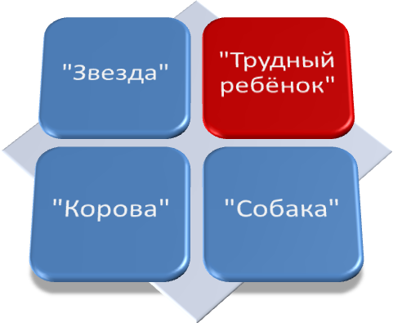
Матрица БКГ (Бостонской консультативной группы). Результаты аналитической работы представляются таким же образом. Определяются позиции организации по сравнению с ведущей, все направления деятельности разбиваются на четыре группы. В их отношении вырабатываются соответствующие стратегии. Наработаны типовые рекомендации, суть которых сводится к поддержке перспективных, ликвидации безнадёжных направлений деятельности.
Выход – «трудный ребенок»
Рост – «звезда»
Зрелость - «корова»
Спад – «собака»

Slide 12
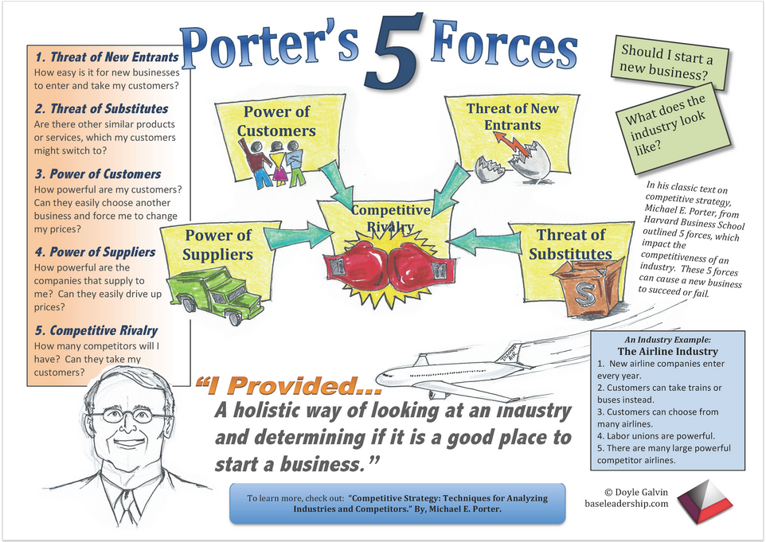
Анализ цепочки и конкурентный анализ по Портеру. Им предложено представить совокупность выполняемых организацией функций в виде цепочек процессов создания стоимости. В начале и конце цепочек деятельность организации интегрируется (согласуется) с деятельностью партнёров.

Slide 13
PEST-анализ – процесс, во время которого исследуются отношения между указанными воздействиями: Социодемографические воздействия – роль общества и социальных перемен, проблем роста и убыли населения в жизни организации. Технологические воздействия – воздействие развития современных технологий на функционирование организации. Экономические воздействия – влияние изменений в макроэкономике и их воздействие на организацию. Политические воздействия – воздействие государства на организацию.
Политические Policy
экономические, Economy
социальные, Society
технологические Technology

Slide 14
1. И.А.ПОДЕЛИНСКАЯ, М.В. БЯНКИН СТРАТЕГИЧЕСКОЕ ПЛАНИРОВАНИЕ Учебное пособие. – Улан-Удэ: Изд-во ВСГТУ, 2005. - 55 с.
2. Моисеев А.М., Моисеева О.М. Основы стратегического управления школой. Учебное пособие. М., Педагогическое общество России, 2007. - 256 с.
3. http://www.manrespect.ru/
4. Бланк И.А. Финансовая стратегия предприятия: Учеб. курс. – К.: Ника-Центр, 2006. – 520 с.

Slide 15
БЛАГОДАРЮ
ЗА
ВНИМАНИЕ

